Slide 1
Utjecaj medija na mentalno zdravlje djece i mladih
Istraživanje iz područja odgoja i obrazovanja na školskoj razini uz objavu rezultata istraživanja 18.10.2021. godine na mrežnim stranicama Škole i virtualne knjižnice OŠ Borovo
Siniša Roknić, mag. bibl.
Knjižničar OŠ Borovo

Slide 2
UVOD:
Istraživačka metoda: anonimni anketni upitnik od dvadeset pitanja (Google Forms)
Istraživačka populacija: učenici viših razreda (5.-8.)
Uzorak istraživanja: 116 učenika (od ukupno 321)
Istraživanje uradio: Siniša Roknić, knjižničar OŠ Borovo
Vremensko razdoblje istraživanja: 20. do 30. 09. 2021. godine
Vremensko razdoblje analize i sinteze prikupljenih podataka: 4. do 11.10.2021.
Rezultati istraživanja javno objavljeni 18.10.2021. godine na mrežnim stranicama virtualne knjižnice OŠ Borovo
Cilj istraživanja: saznati, pokazati i ukazati koliki je utjecaj medija na mentalno zdravlje djece i mladih, posebice na populaciju djece od jedanaest do petnaest godina.

Slide 3
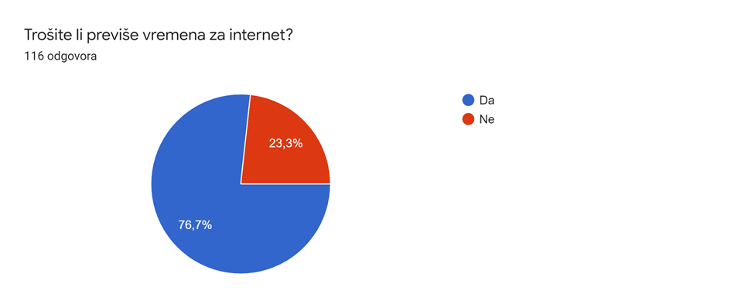

Slide 4
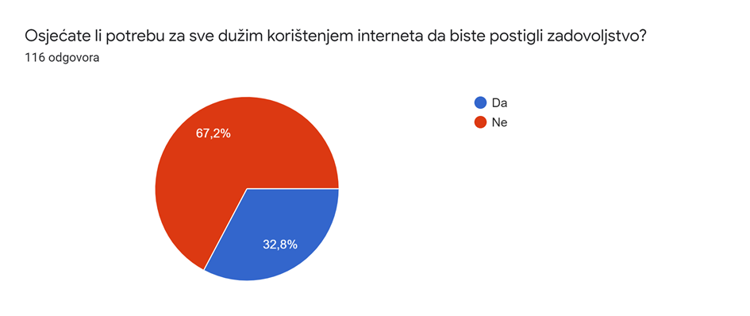

Slide 5
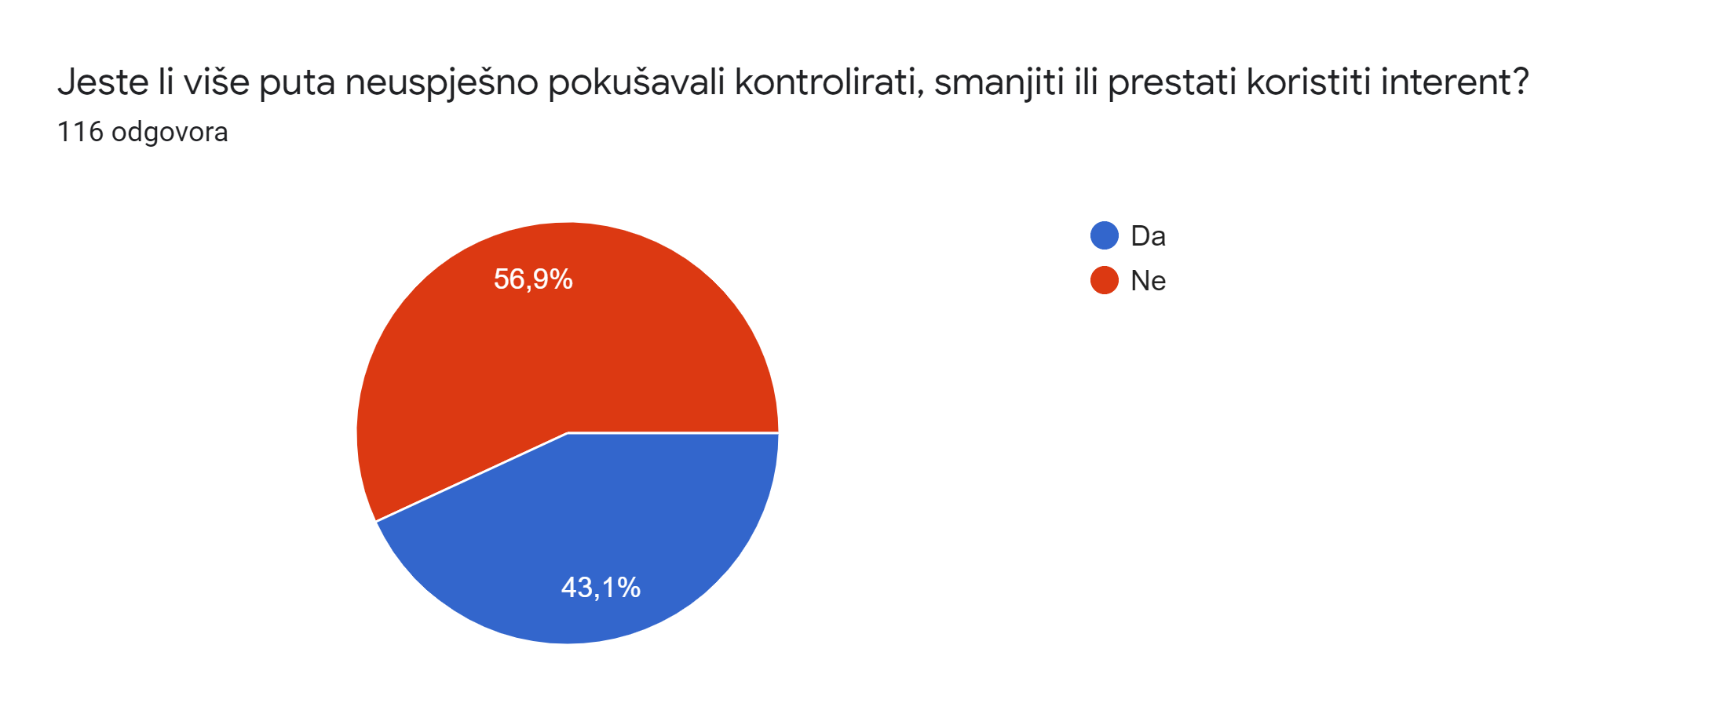

Slide 6
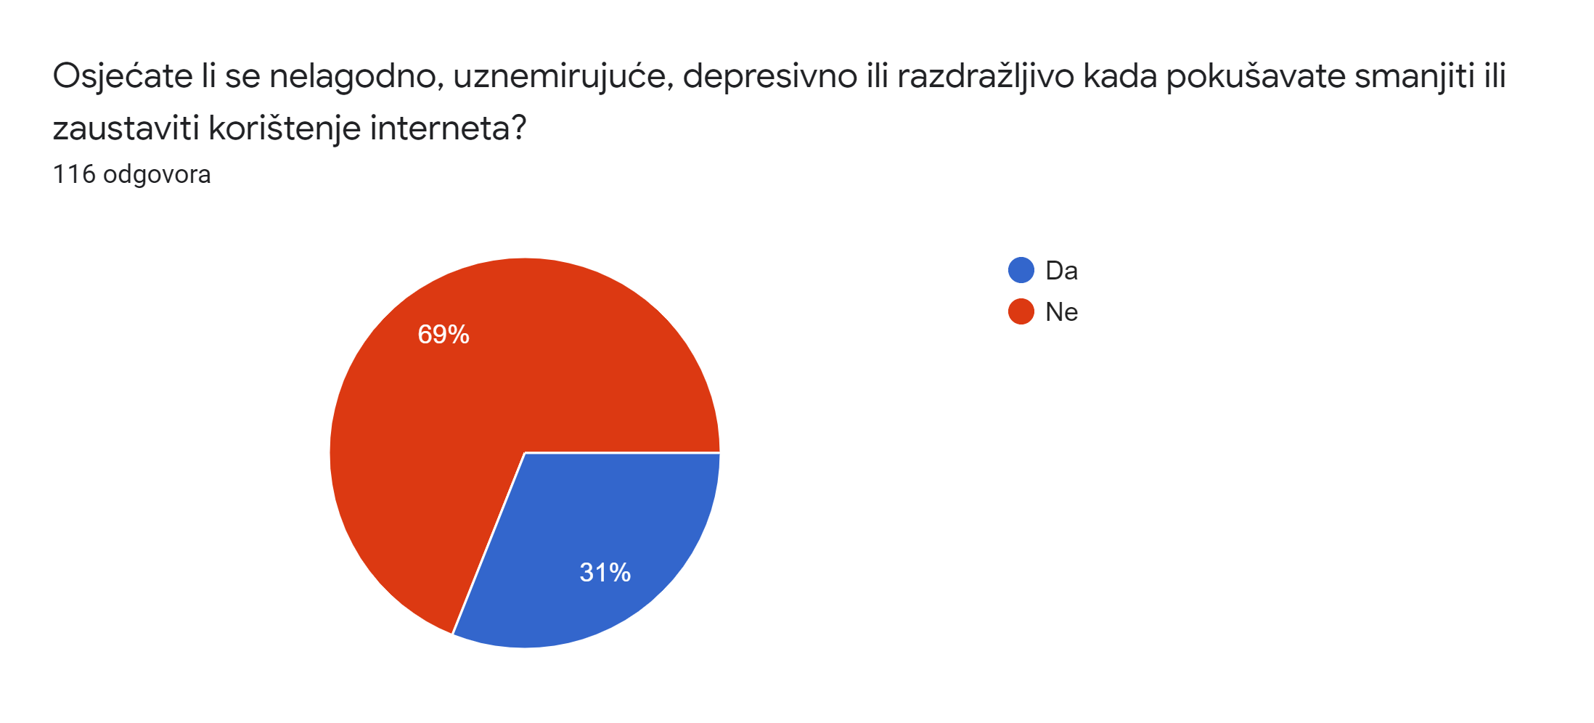

Slide 9
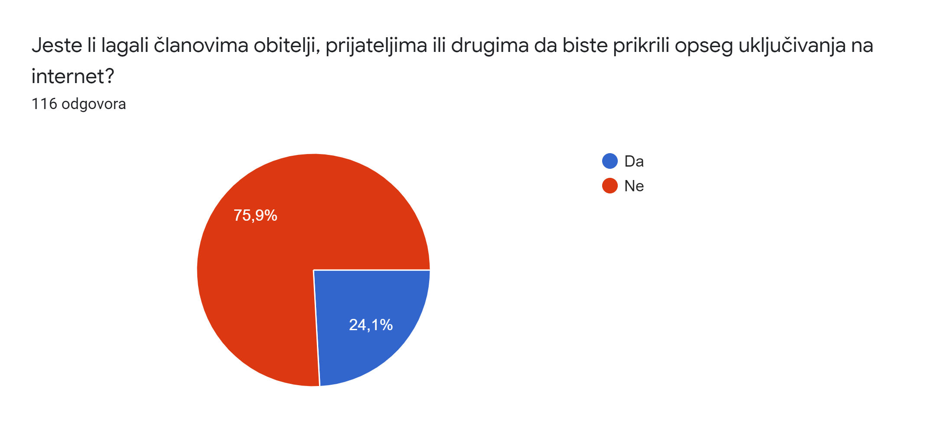

Slide 10
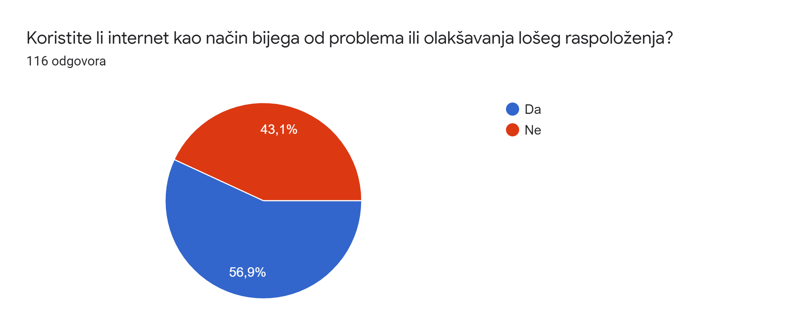

Slide 11
Analiza prethodnih 8 pitanja
SAMOPROCJENSKI UPITNIK (Dijagnostički upitnik za internetsku ovisnost (IADQ) ZAVODA ZA JAVNO ZDRAVSTVO (Odjel za mentalno zdravlje i Služba za školsku medicinu)
PET I VIŠE POTVRDNIH ODGOVORA – znači da imate poteškoća s ovisnošću o internetu (rizična skupina) i da biste trebali potražiti stručnu pomoć
NAŠI UČENICI SU TRI PUTA ODGOVORILI POTVRDNO:
Trošite li previše vremena za Internet?
Jeste li online duže od planiranog?
Koristite li Internet kao način bijega od problema ili olakšavanja lošeg raspoloženja?

Slide 12
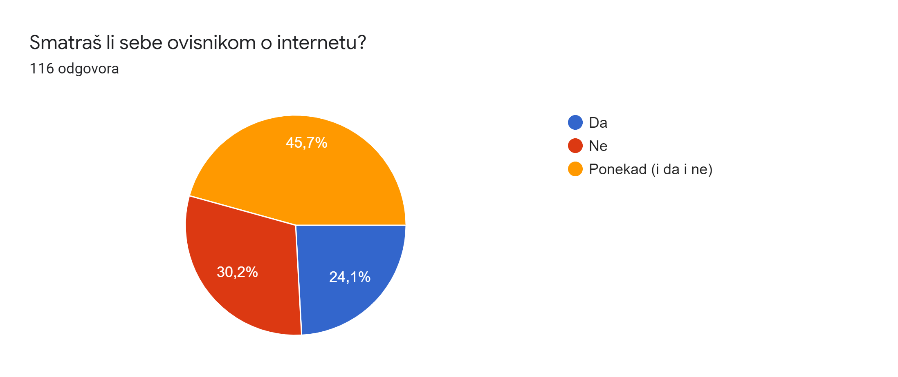

Slide 14
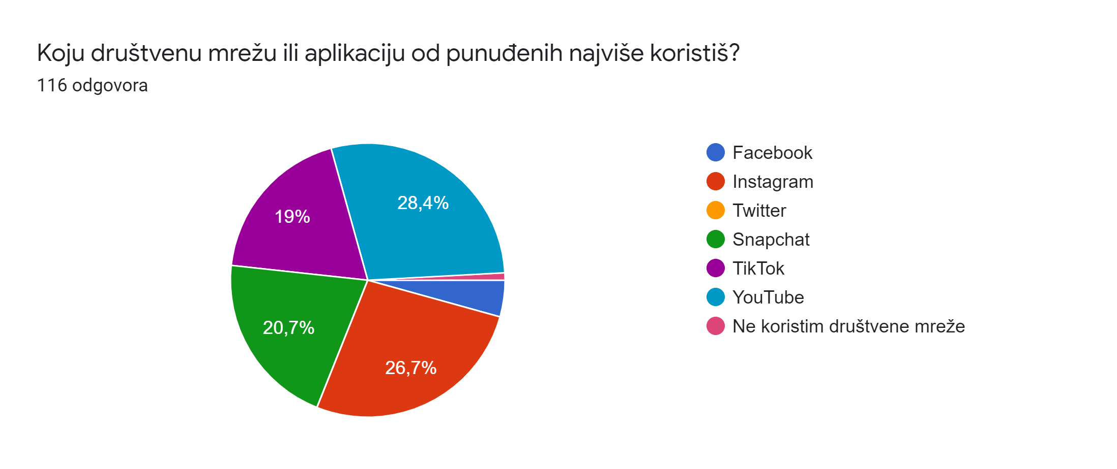

Slide 15
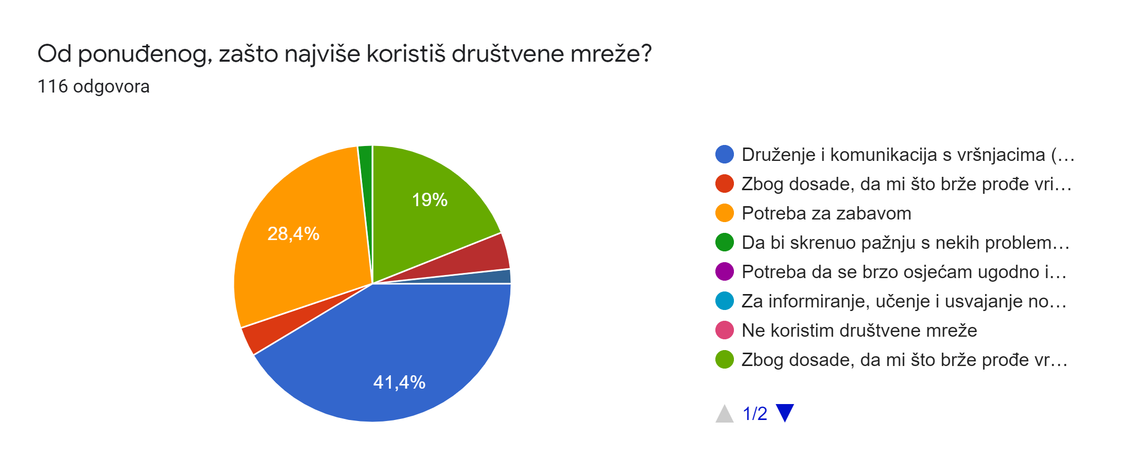

Slide 16
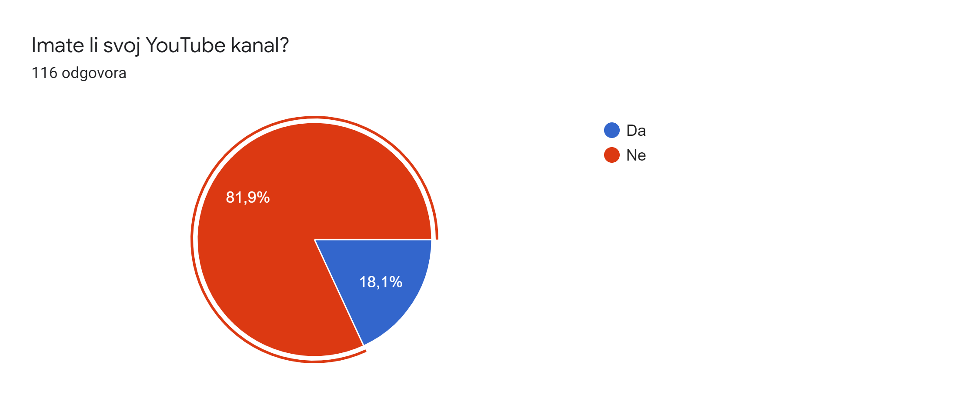

Slide 17
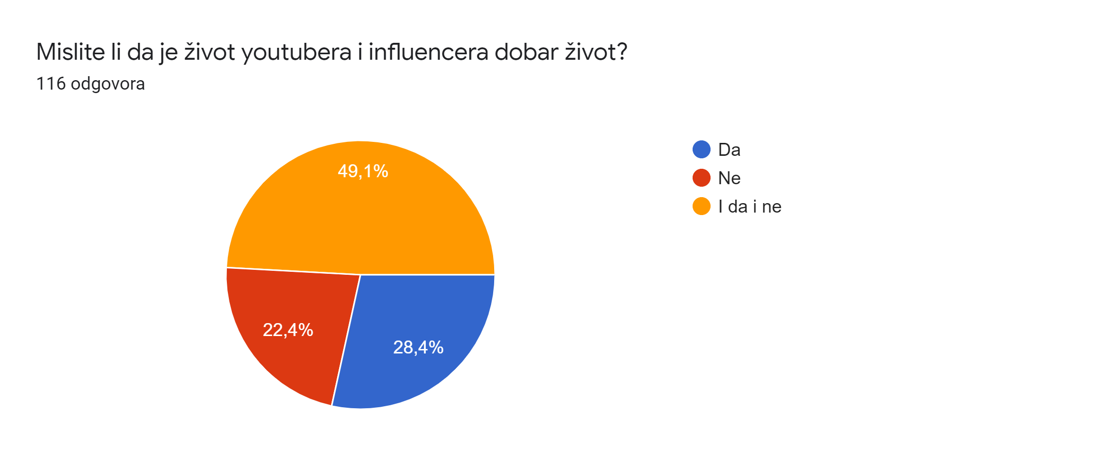

Slide 18
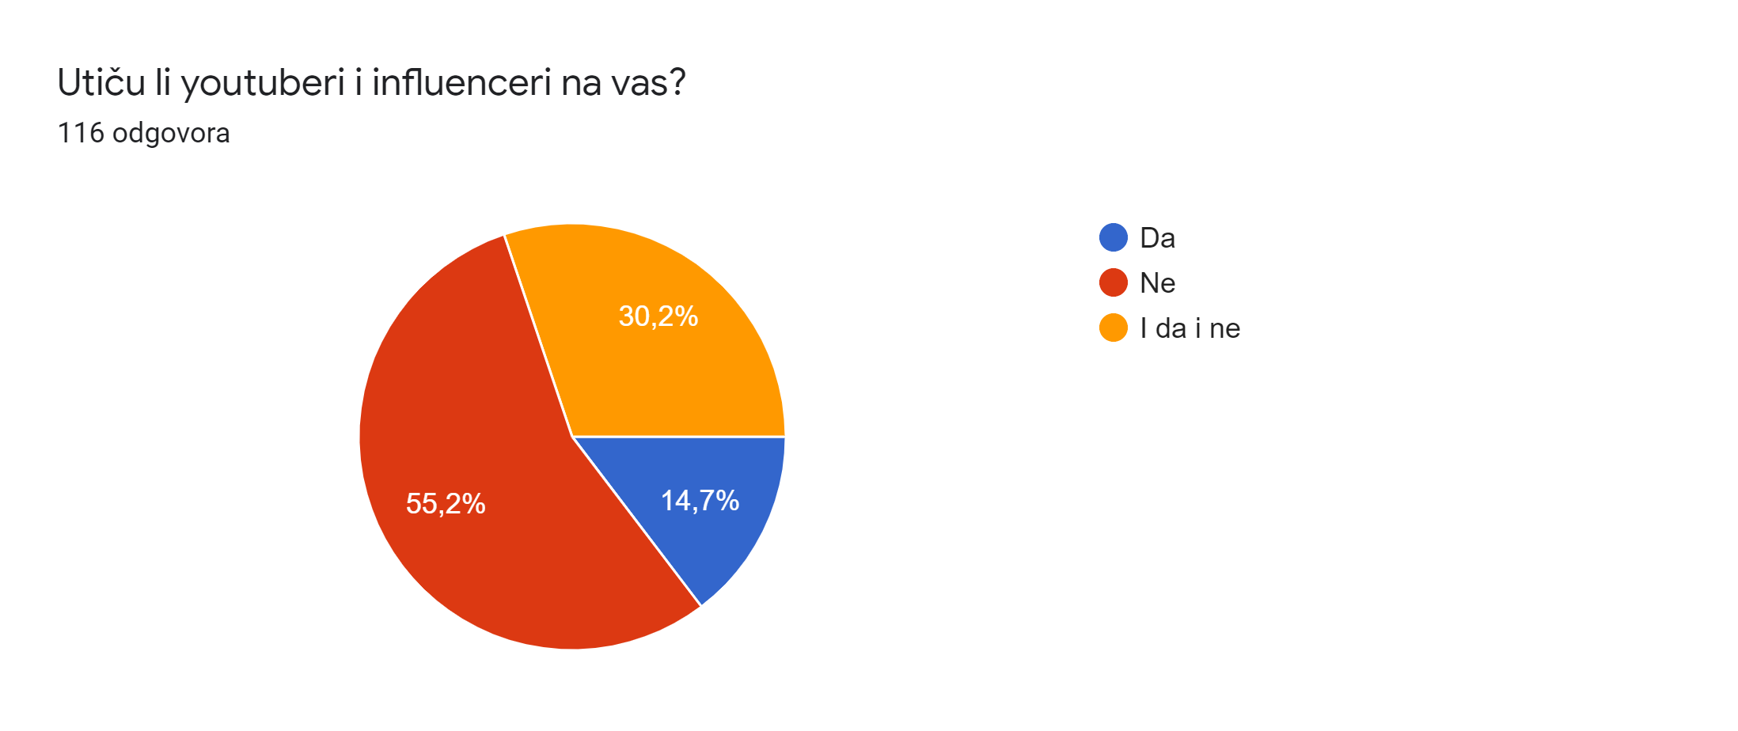

Slide 19
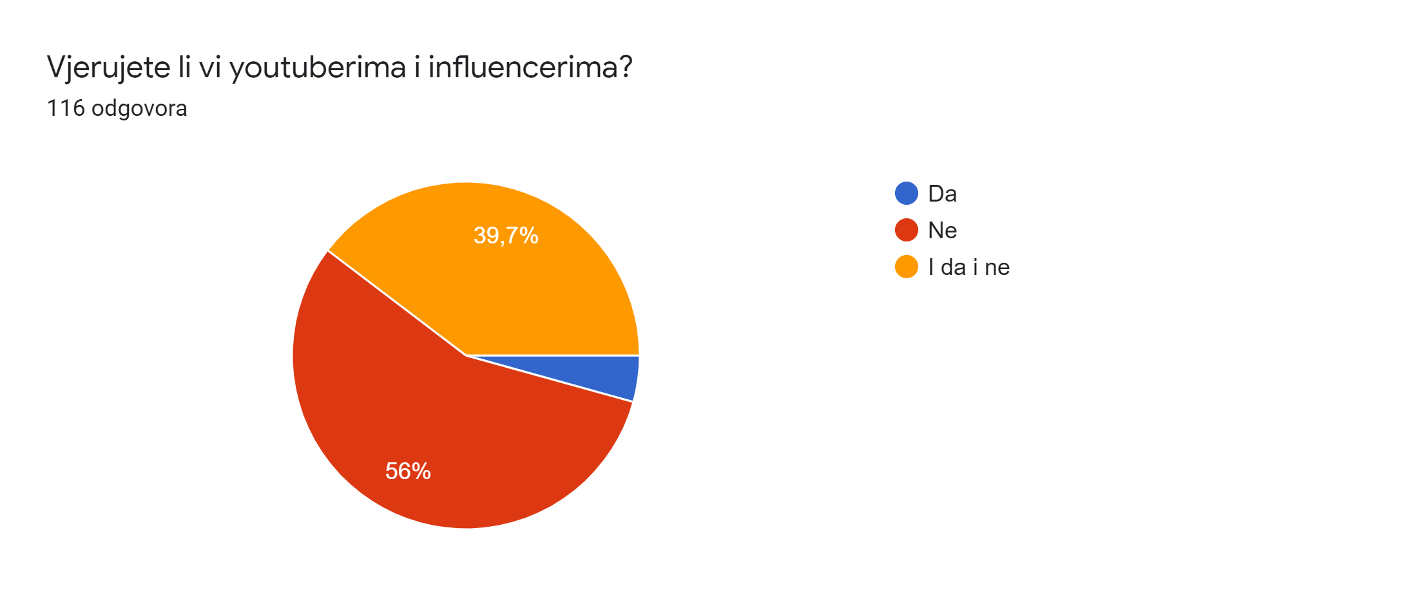

Slide 20
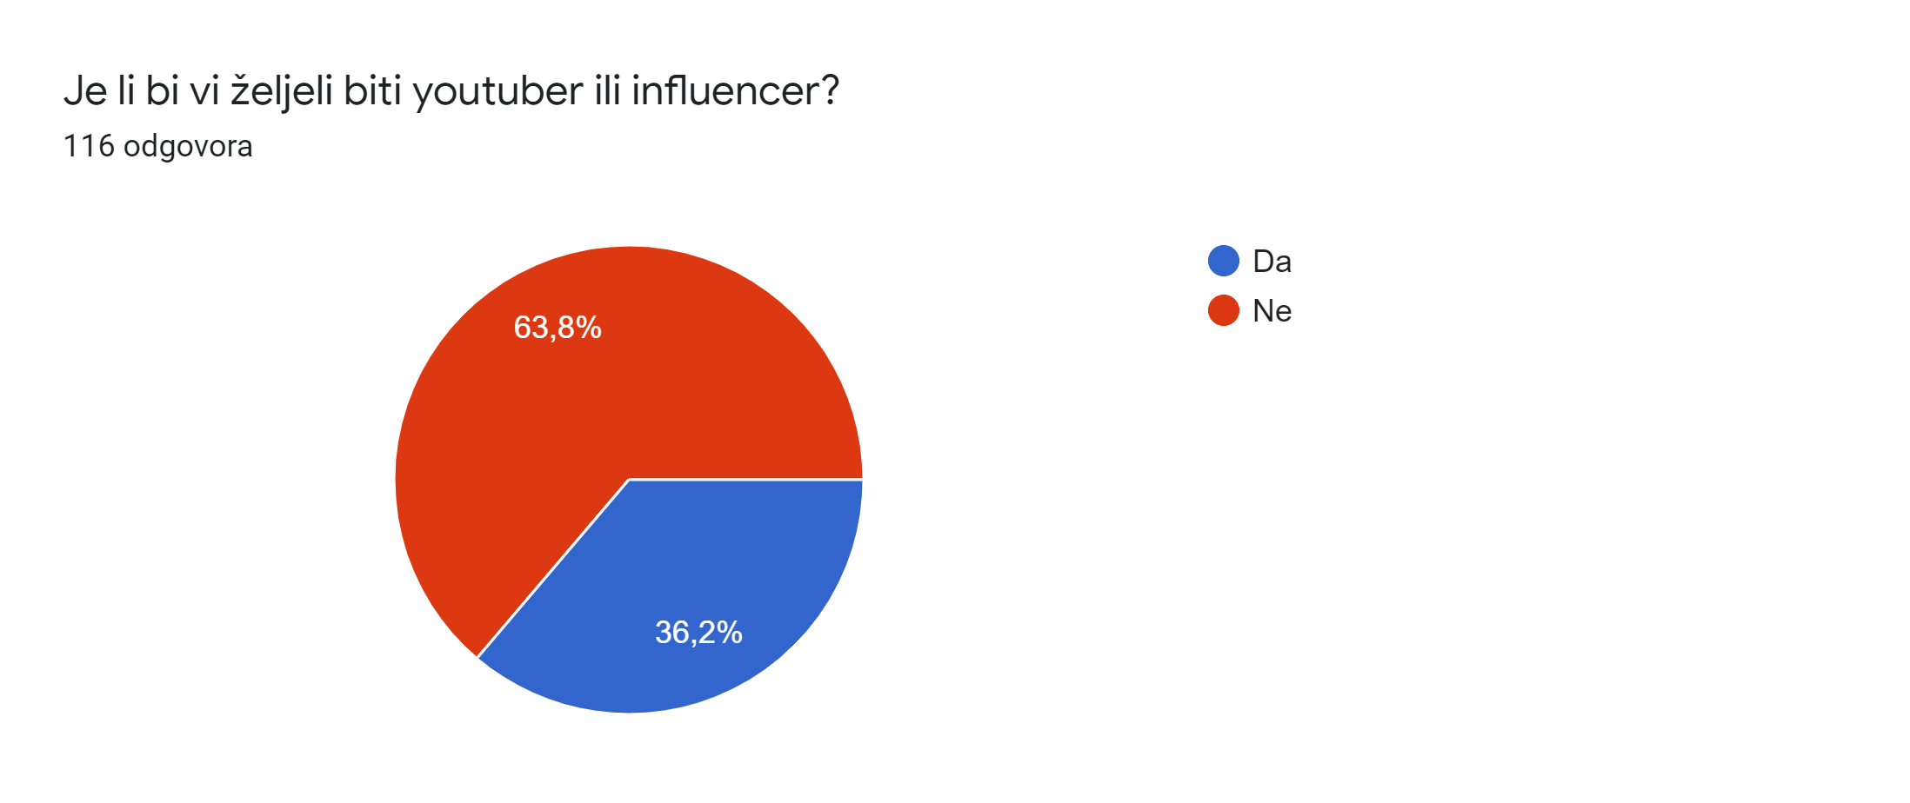

Slide 21
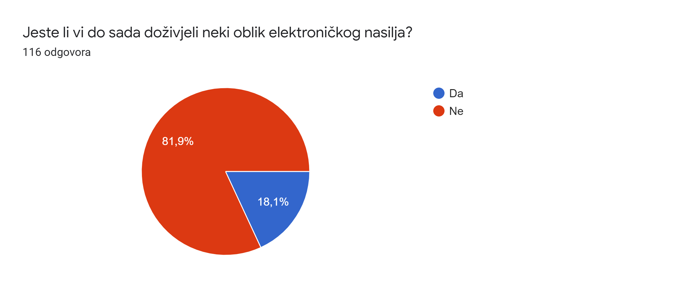

Slide 22
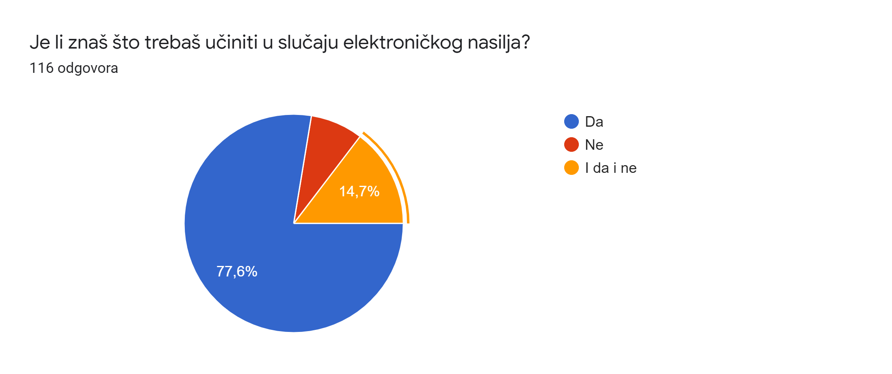

Slide 23
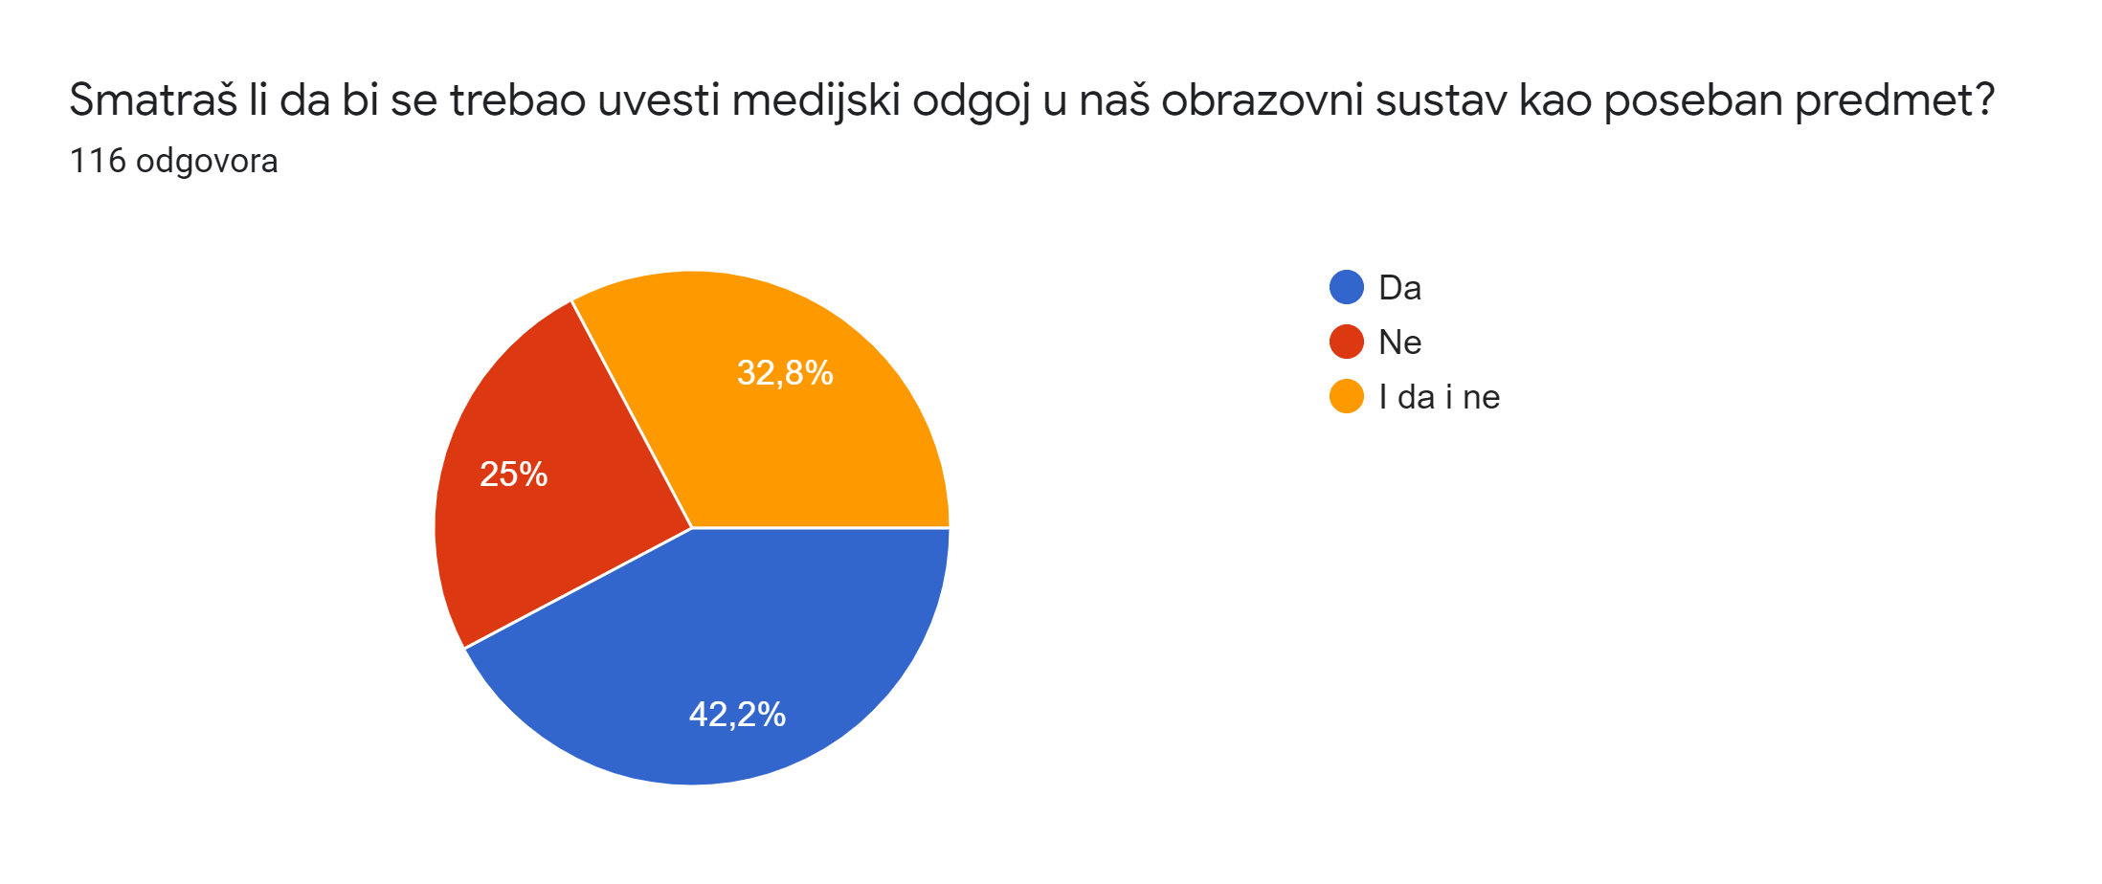

Slide 24
REZULTATI ISTRAŽIVANJA
Većina učenika (76,7%) troši previše vremena na Internet.
Većina učenika (67,2%) ne osjeća potrebu za sve dužim korištenjem interneta da bi postigli zadovoljstvo.
Neznatna većina učenika (56,9%) uspješno kontrolira, nastoji smanjiti i prestati koristiti Internet .
Većina učenika (69%) ne osjeća se nelagodno, uznemirujuće, depresivno ili razdražljivo kada pokušavaju smanjiti ili koristiti Internet.
Velika većina učenika (80,2%) je online duže od planiranog vremena.
Neznatna većina učenika (56%) nije popustila u školi (lošije vladanje i ocjene) zbog interneta.
Većina učenika (75,9%) nije lagala članovima obitelji, prijateljima ili drugima da bi prikrili opseg uključivanja na Internet.
Neznatna većina učenika (56,9%) koristi Internet kao način bijega od problema ili olakšavanja lošeg raspoloženja.
Mala većina učenika (45,7%) smatra sebe ponekad (i da i ne) ovisnikom o internetu.
Neznatna većina učenika (57,8%) se izjašnjava kako nisu ovisnici o videoigricama.
Od društvenih mreža ili aplikacija najviše koriste (28,4%) You Tube, zatim (26,7%) Instagram.
Većina učenika (41,4%) najviše koriste društvene mreže za druženje i komunikaciju s vršnjacima.
Velika većina učenika (81,9%) nema svoj You Tube kanal.
Mala većina učenika (49,1%) neodlučna je (i da i ne) u svezi dobrog života youtubera i influencera.
Mala većina učenika (55,2%) smatra kako youtuberi i influenceri ne utiču na njih.

Slide 25
REZULTATI ISTRAŽIVANJA
Mala većina učenika (56%) ne vjeruje youtuberima i influencerima.
Većina učenika (63,8%) ne bi željela biti youtuber ili influencer.
Velika većina učenika (81,9%) do sada nije doživjela neki oblik elektroničkog nasilja.
Većina učenika (77,6%) zna što treba učiniti u slučaju elektroničkog nasilja.
Većina učenika (42,2%) smatra da bi se trebao uvesti medijski odgoj u naš obrazovni sustav kao poseban predmet.

